Slide 1
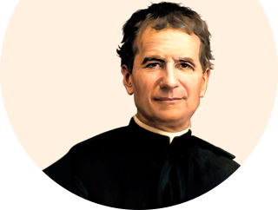
Preghiera
Incontro GAS e ADS 04/03/2022

Slide 2
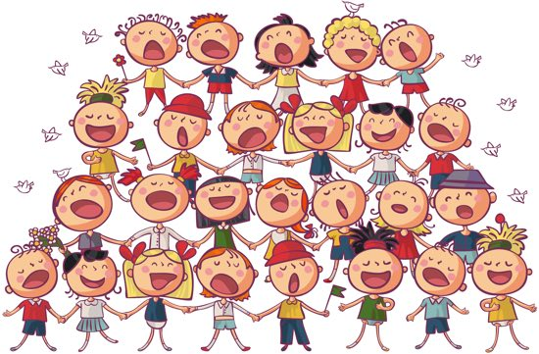
Canto - Servo per amore
Una notte di sudore
Sulla barca in mezzo al mare
E mentre il cielo si imbianca già
Tu guardi le tue reti vuote
Ma la voce che ti chiama
Un altro mare ti mostrerà
E sulle rive di ogni cuore
Le tue reti getterai
RIT:
Offri la vita tua come Maria
Ai piedi della croce
E sarai servo di ogni uomo
Servo per amore
Sacerdote dell'umanità
Avanzavi nel silenzio
Fra le lacrime e speravi
Che il seme sparso davanti a Te
Cadesse sulla buona terra
Ora il cuore tuo è in festa
Perché il grano biondeggia ormai
è maturato sotto il sole
Puoi riporlo nei granai
RIT

Slide 3
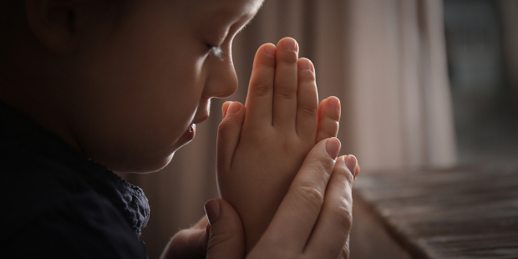
Lettura
Dal Vangelo secondo Marco
In quel tempo, presentavano a Gesù dei bambini perché li accarezzasse, ma i discepoli li sgridavano. Gesù, al vedere questo, s'indignò e disse loro: «Lasciate che i bambini vengano a me e non glielo impedite, perché a chi è come loro appartiene il regno di Dio. In verità vi dico: Chi non accoglie il regno di Dio come un bambino, non entrerà in esso». E prendendoli fra le braccia e ponendo le mani sopra di loro li benediceva.

Slide 4
Preghiera
Ci impegniamo senza pretendere che altri si impegnino, con noi o per conto loro, come noi o in altro modo.
Ci impegniamo senza giudicare chi non s’impegna, senza accusare chi non s’impegna, senza condannare chi non s’impegna.
Ci impegniamo perché non potremmo non impegnarci. C’è qualcuno o qualche cosa in noi, un istinto, una ragione, una vocazione, una grazia, più forte di noi stessi.

Slide 5
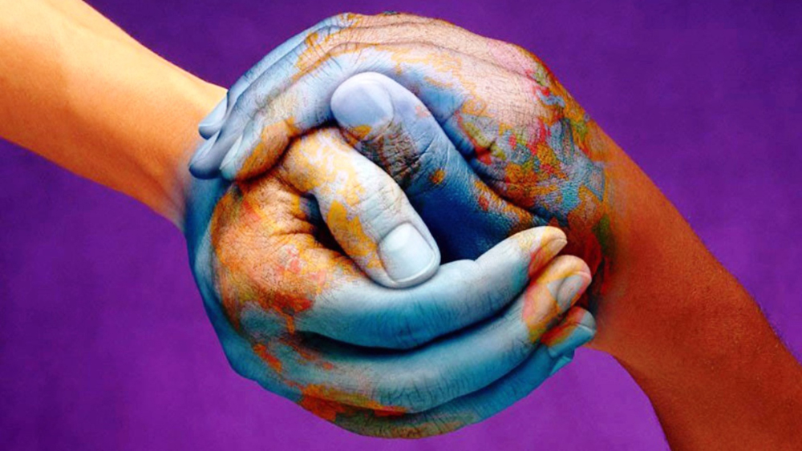
Ci impegniamo per trovare un senso alla vita, a questa vita, alla nostra vita, una ragione che non sia una delle tante ragioni, che ben conosciamo e che non ci prendono il cuore.
Ci impegniamo non per riordinare il mondo, non per rifarlo su misura, ma per amarlo; per amare anche quello che non possiamo accettare, anche quello che non è amabile, anche quello che pare rifiutarsi all’amore, perché dietro ogni volto e sotto ogni cuore c’è, insieme a una grande sete d’amore, il volto e il cuore dell’amore.

